Slide 1
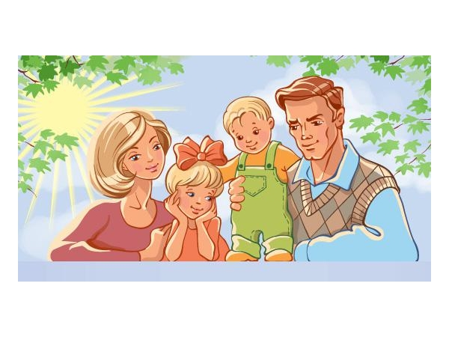
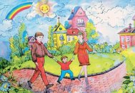

Основы нравственных отношений в семье
1.Проявляйте интерес к жизни и проблемам ребенка – подражая, он очень скоро вернет это Вам.
2.Будьте искренними - Ваши показные вежливость и чуткость к окружающим легко распознаются ребенком, и он учится лжи и лицемерию.
3.Поступайте с другими людьми тактично, будьте терпеливым к чужим недостаткам – это будет для вашего ребенка уроком доброты и человечности.
4.Не говорите о людях неуважительно, плохо – ребенок вырастет и станет отзываться так же о Вас.
5.Поведение – это нравственное мерило человека. Проявляйте благородство при любых обстоятельствах. Станьте примером для своего ребенка.
Взаимодействие
с ребенком
в семье
Залог семейного счастья в доброте, открытости, отзывчивости.
Лучший способ сделать детей хорошими — это сделать их счастливыми. /О. Уайльд/
Ребенок больше всего нуждается в вашей любви как раз тогда, когда он меньше всего ее заслуживает. /Э.Бомбек/
Автор: учитель начальных классов Коноплёва Т. Н.

Slide 2



Правила общения в семье 1.Начинайте утро с улыбки.
2.Не думайте о ребенке с тревогой. 3.Умейте «читать» ребенка.
4.Не сравнивайте детей друг с другом.
5.Хвалите часто и от души. 6.Отделяйте поведение ребенка от его сущности.
7.Испытывайте радость от совместной с ребенком деятельности.
8.Дайте понять ребенку, что он самый любимый и желанный в семье.
9.Не будьте равнодушным к внутреннему миру и переживаниям своих детей.
10.Старайтесь не показывать детям свои отрицательные эмоции, не подавайте дурной пример.
11.Старайтесь не создавать таких ситуаций, в которых ребенок может проявить свое негативное поведение.
12.Как можно больше хвалите ребенка даже за незначительные успехи. 13.Если хотите развить у ребенка те или иные качества, старайтесь относиться к нему так, словно они у него есть.
Как надо любить ребенка
Пусть дети для вас будут прежде всего только детьми, а не потенциальными спортсменами, музыкантами или интеллектуалами.
Любите детей независимо от того, плохо или хорошо они себя ведут, и позволяйте им любить вас.
Если родительская любовь будет безграничной, безусловной, ваши дети будут избавлены от внутри-личностного конфликта, научатся самокритичности.
Научитесь радоваться детским успехам, иначе дети утвердятся в мысли, что стараться бесполезно.
Помогайте во всем вашему ребенку, это укрепит его уверенность, в том, что у него все получится.

